Slide 1
HW6 - Adversarial Attack
ML TAs
ntu-ml-2020spring-ta@googlegroups.com

Slide 2
Outline
Task Description
Data Format
HW website
Submission Format (Code, Report)
Regulations
Grading Policy & Deadline
FAQ

Slide 3
Outline
Task Description
Data Format
HW website
Submission Format (Code, Report)
Regulations
Grading Policy & Deadline
FAQ

Slide 4
Task Description - Todo 1/3
Fast Gradient Sign Method (FGSM)
Choose any proxy network to attack the black box
Implement non-targeted FGSM from scratch
Tune your parameter ε
Submit as hw6_fgsm.sh
Any methods you like to attack the model
Implement any methods you prefer from scratch
Beat the best performance in hw6_fgsm.sh
Beat your classmates with lower L-inf. Norm and higher success rate
Submit as hw6_best.sh

Slide 5
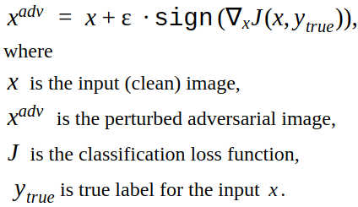
Task Description - Fast Gradient Sign Method 2/3
Fast Gradient Sign Method (FGSM)
Explaining and Harnessing Adversarial Examples: https://arxiv.org/pdf/1412.6572.pdf Adversarial Machine Learning at Scale: https://arxiv.org/pdf/1611.01236.pdf

Slide 6
Task Description - Evaluation Metrics 3/3
Average L-inf. norm between all input images and adversarial images
Success rate of your attack
Priority: Success rate > Ave. L-inf. norm

Slide 7
Outline
Task Description
Data Format
HW website
Submission Format (Code, Report)
Regulations
Grading Policy & Deadline
FAQ

Slide 8

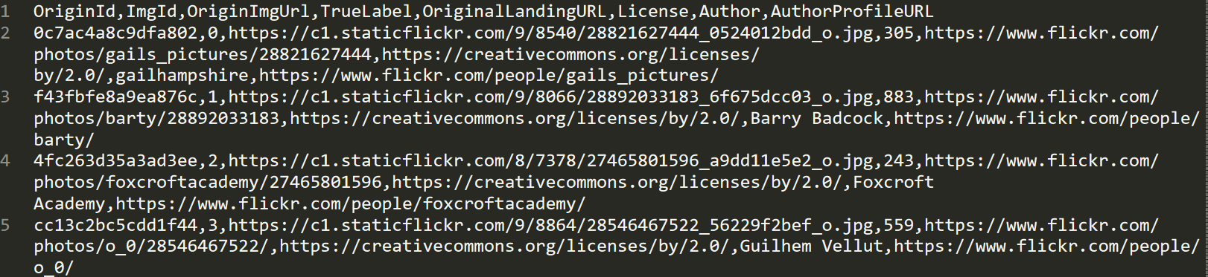
Data Format 1/2
Download link: link
Images:
200 張 224 * 224 RGB 影像
000.png - 199.png
categories.csv: 總共 1000 categories (0 - 999)
labels.csv: 每張影像的 info

Slide 9
Data Format 2/2
本次作業可以使用其他現成 pretrained 模型進行攻擊
Black box 可能的模型如下：
VGG-16
VGG-19
ResNet-50
ResNet-101
DenseNet-121
DenseNet-169
Model reference:
Keras: https://keras.io/applications/
PyTorch: https://pytorch.org/docs/stable/torchvision/models.html
Tensorflow: https://github.com/tensorflow/models/tree/master/research/slim

Slide 10
Outline
Task Description
Data Format
HW website
Submission Format (Code, Report)
Regulations
Grading Policy & Deadline
FAQ

Slide 11
HW website - JudgeBoi 1/2
Link: JudgeBoi)
個人進行，不需組隊
以繳交作業的 GitHub 帳號登入，嚴禁多重帳號
因為 Kaggle 沒有本作業要用的 evaluation metric ，所以本作業使用本課程自行研發的評估平台
霸脫不要亂搞QQ，有任何問題請先回報給 TA

Slide 12
HW website - JudgeBoi 2/2
請將 200 張生成的 images 壓縮 .tgz 檔格式上傳
Note: 解壓縮後不能包含資料夾
E.g.,
cd <your output image file>
tar -zcvf <compressed file> <all images>
Ex. tar -zcvf ../images.tgz *.png
每日上傳上限 5 次 (更新時間為每天 00:00:00)
結束前請在 My submission 內選擇一個結果當作最後的結果，若沒勾選會自動選擇最新上傳的

Slide 13
Outline
Task Description
Data Format
HW website
Submission Format (Code, Report)
Regulations
Grading Policy & Deadline
FAQ

Slide 14
Submission Format - GitHub 1/2
GitHub 中 hw6-<account> 必須包含（注意格式）：
report.pdf
hw6_fgsm.sh
hw6_best.sh
other files (e.g., attack.py)
請不要上傳 dataset 和 output img
如要上傳 model file，請上傳至雲端 (Dropbox, ...)，並在 script 中寫好下載的指令

Slide 15
Submission Format - Bash Usage 2/2
助教會以下指令執行程式，程式執行時間最多不能超過 300 秒
timeout 300 bash hw6_fgsm.sh <input dir> <output img dir>
timeout 300 bash hw6_best.sh <input dir> <output img dir>
input directory: 作業提供的 data 資料夾
output img directory: 為 200 張 adversarial output img 之資料夾
Ex. bash hw6_fgsm.sh ./data ./output
Output file 中的 img 格式如同 input img
E.g., ./output/000.png
路徑請勿寫死以免導致程式無法執行

Slide 16
Outline
Task Description
Data Format
HW website
Submission Format (Code, Report)
Regulations
Grading Policy & Deadline
FAQ

Slide 17
Regulations
Python 版本及套件規定請參考期初公告
建議不要使用 Keras，它的 pretrained model 在本次作業中不是好的 proxy model
不得使用 cleverhans、deepfool、adversarial-robustness-toolbox 以及任何現成套件。
若需使用其它套件，請儘早寄信至助教信箱詢問，並闡明原因。

Slide 18
Outline
Task Description
Data Format
HW website
Submission Format (Code, Report)
Regulations
Grading Policy & Deadline
FAQ

Slide 19
Grading Policy - Evaluation (4% + 1% bonus) 2/7
(2%) 使用 fgsm
success rate 高於 simple baseline
L-inf.norm 低於 simple baseline
(2%) 使用任意方法
success rate 高於 strong baseline
L-inf.norm 低於 strong baseline
Simple baseline
Success rate: 0.310
L-inf. norm: 20.3450
Strong baseline
Success rate: 0.915
L-inf. norm: 5.5
(1% bonus) L-inf.norm 低於 strong baseline 的 submission 中的前五名

Slide 20
Grading Policy - Reproduce 3/7
請務必隨時保留跑出最佳結果的 code 和結果
hw6_best.sh 執行後產生的 image，evaluation metric 需與 leaderboard 上一致，否則 evaluation 的成績將不予計分

Slide 21
Grading Policy - Report (6%) 4/7
(2%) 試說明 hw6_best.sh 攻擊的方法，包括使用的 proxy model、方法、參數等。此方法和 FGSM 的差異為何？如何影響你的結果？請完整討論。(依內容完整度給分)
(1%) 請嘗試不同的 proxy model，依照你的實作的結果來看，背後的 black box 最有可能為哪一個模型？請說明你的觀察和理由。

Slide 22
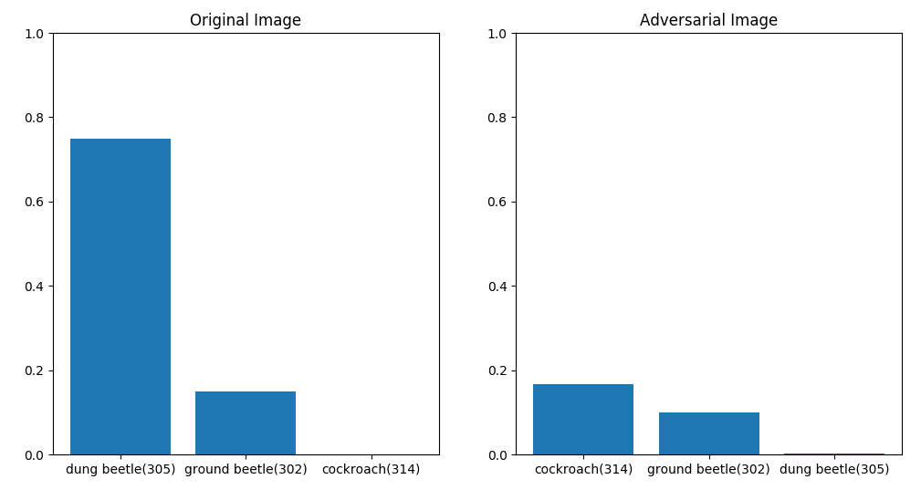
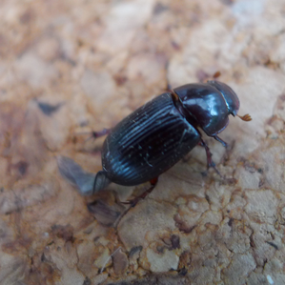
Grading Policy - Report (6%) 5/7
(1%) 請以 hw6_best.sh 的方法，visualize 任意三張圖片攻擊前後的機率圖（分別取前三高的機率）。
Dung beetle 74.85%
Cockroach 16.65%

Slide 23
Grading Policy - Report (6%) 6/7
(2%) 請將你產生出來的 adversarial img，以任一種 smoothing 的方式實作被動防禦 (passive defense)，觀察是否有效降低模型的誤判的比例。請說明你的方法，附上你防禦前後的 success rate，並簡要說明你的觀察。另外也請討論此防禦對原始圖片會有什麼影響。
Hint: some methods you may use:
Gaussian filtering: link
Median filter: link
Bilateral filter: link
Others: link

Slide 24
Useful Links
Data: https://reurl.cc/vD3Yr1
Colab: https://reurl.cc/Mv1pnn
作業網站: https://reurl.cc/exvR0R
Report: https://reurl.cc/O17Zlr
遲交表單: https://bit.ly/39d2x2m

Slide 25
FAQ
若有其他問題，請在 FB 社團貼文或寄信至助教信箱，請勿直接私訊助教。
助教信箱： ntu-ml-2020spring-ta@googlegroups.com
並請記得於標題以 [hw6] 註明作業編號。

